Slide 1

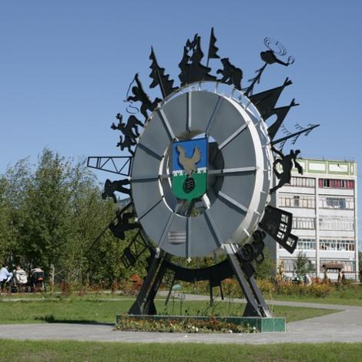
КОМФОРТНАЯ
ГОРОДСКАЯ
СРЕДА
2018

Slide 2
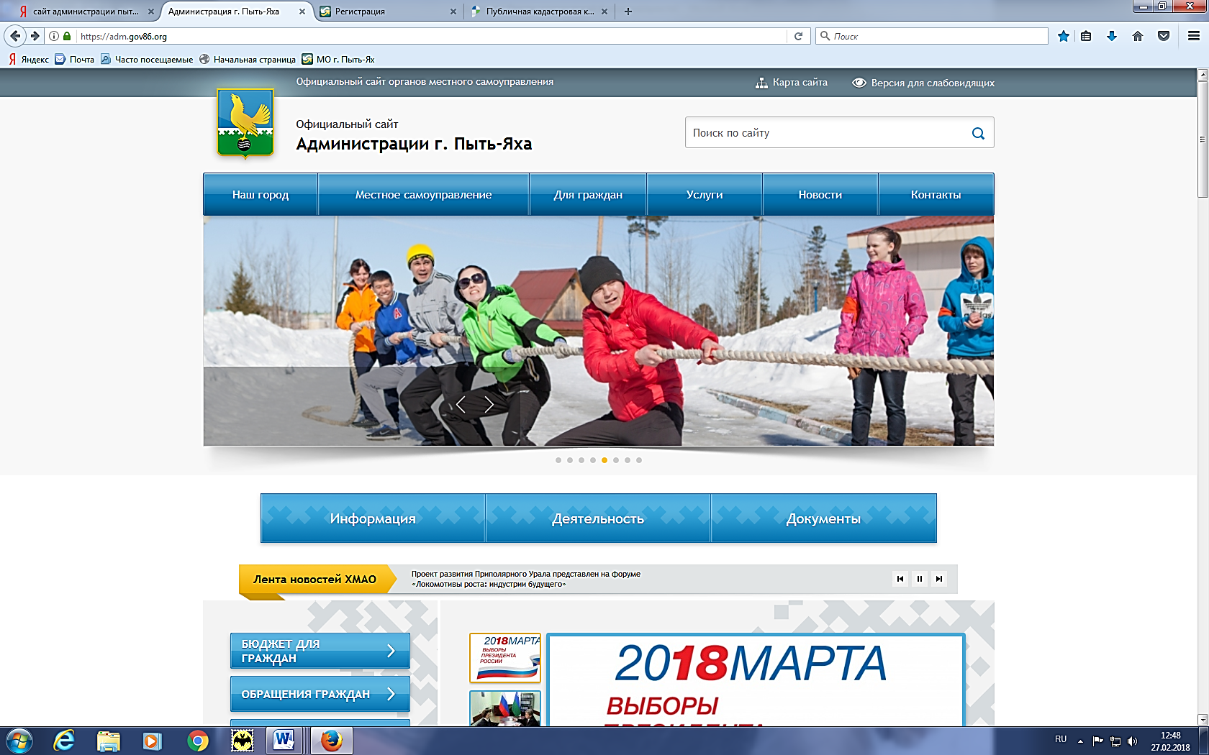
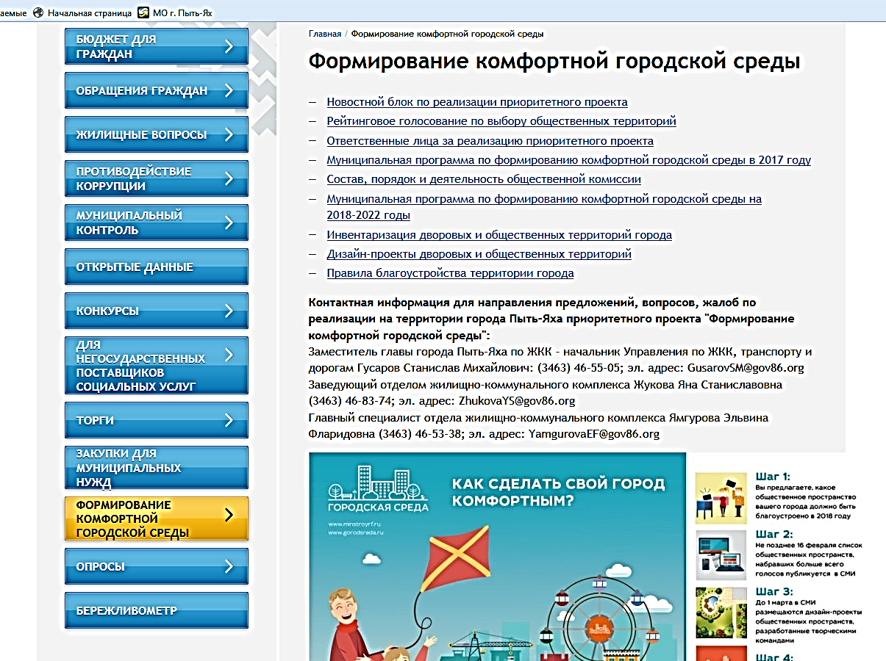

Slide 3
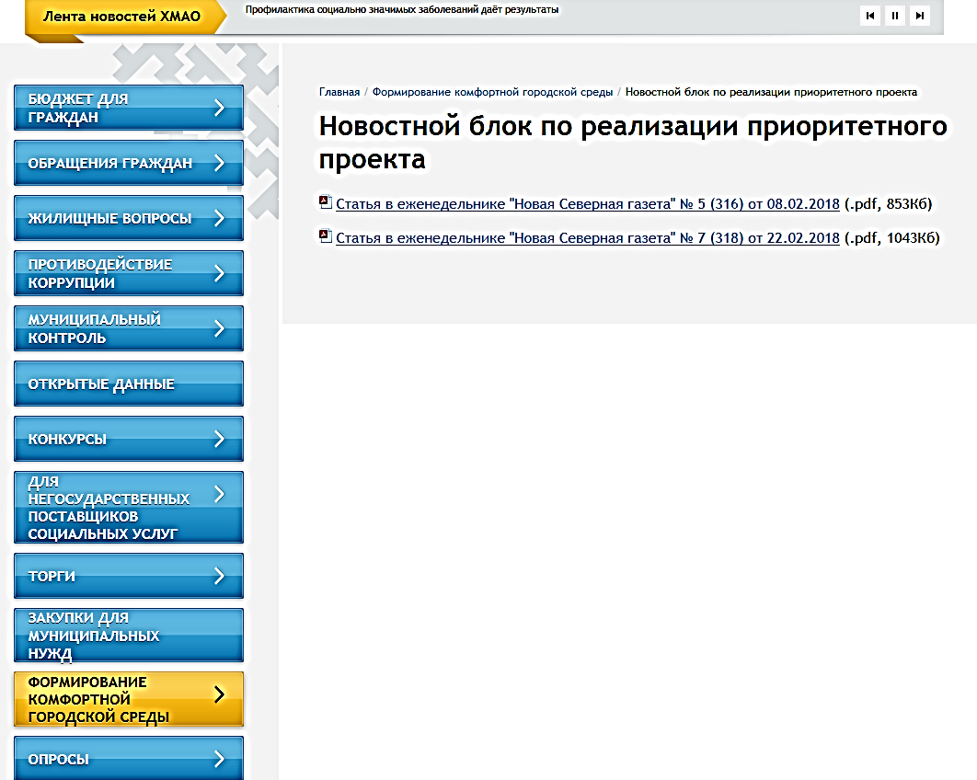
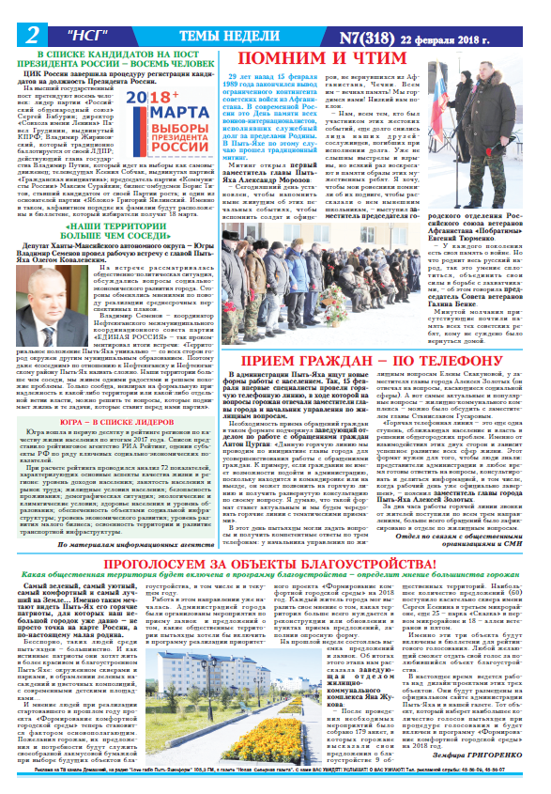
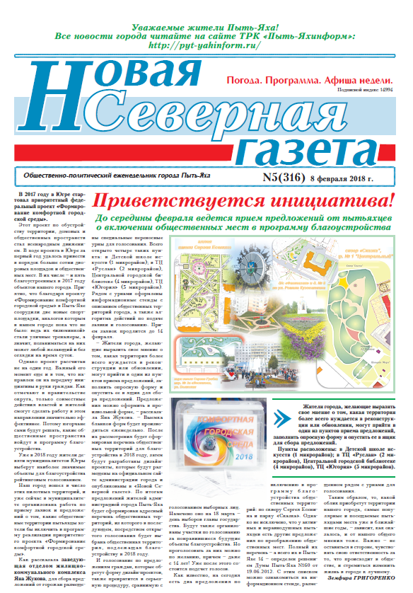
Новостной блок по реализации приоритетного проекта

Slide 4
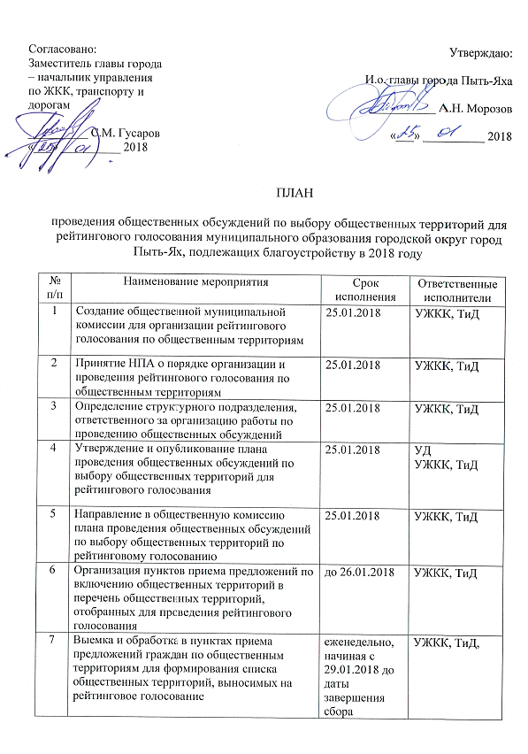
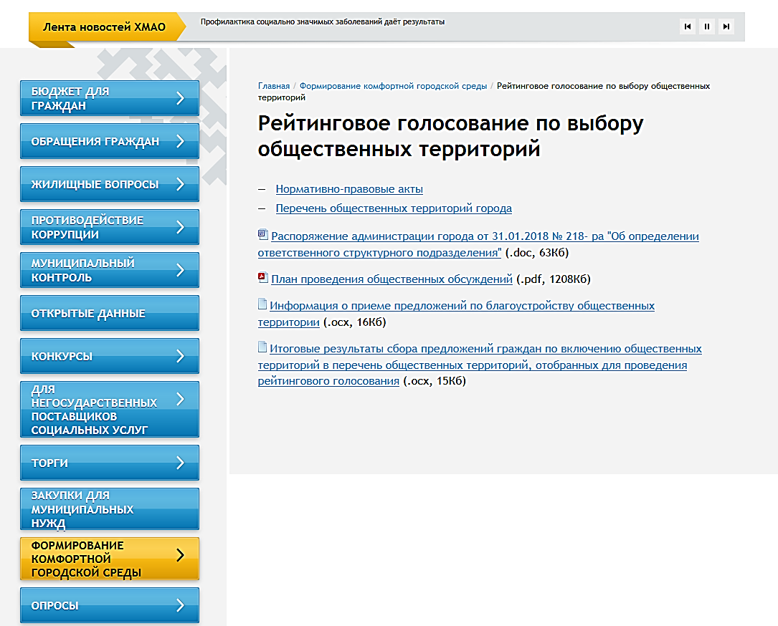
Рейтинговое голосование по выбору общественных территорий

Slide 5
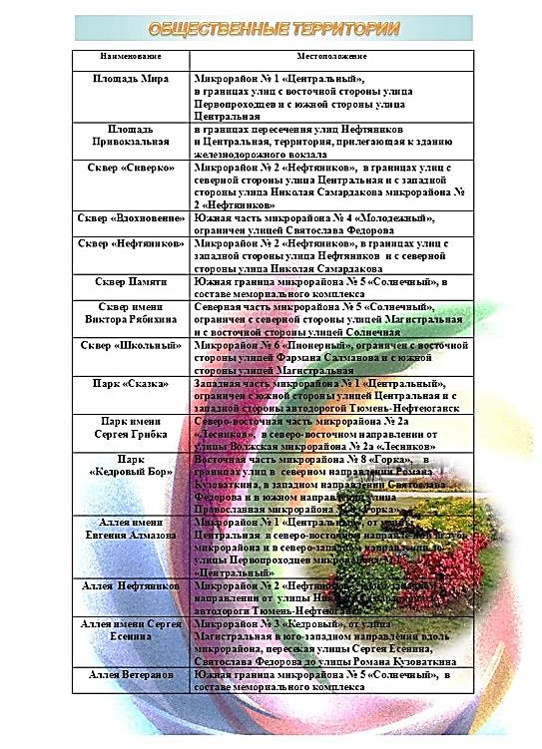
Перечень общественных территорий

Slide 6
Итоговые результаты сбора предложений граждан по включению общественных территорий в перечень общественных территорий, отобранных для проведения рейтингового голосования.
В результате сбора предложений граждан по включению общественных территорий в перечень общественных территорий, отобранных для проведения рейтингового голосования, который проводился с 02.02.2018 г. по 16.02.2018 г., было собрано всего анкет –179 .
В том числе на пунктах:
  МБОУ дополнительного образования «Детская школа искусств» 1 мкр. «Центральный»,
дом 12А – 42;
- ТЦ «Руслан» 2 мкр. «Нефтяников», дом 19А – 52;
- МАУК «Централизованная библиотечная система» 4 мкр. «Молодежный», дом 10 – 43;
- ТЦ «Югория» 5 мкр. «Солнечный», дом 10/4 –42.
По итогам сбора предложений граждан по включению общественных территорий в перечень общественных территорий, отобранных для проведения рейтингового голосования, на рейтинговое голосование выносятся следующие общественные территории:
Благоустройство Аллея имени Сергея Есенина в 3 мкр. «Кедровый»;
Благоустройство Парка «Сказка» в 1 мкр. «Центральный»;
Благоустройство Аллеи Ветеранов в 5 мкр. «Солнечный».
Общественная территория | Количество предложений
Благоустройство Аллея имени Сергея Есенина в 3 мкр. «Кедровый» | 60
Благоустройство Парк «Сказка» в 1 мкр. «Центральный» | 25
Благоустройство Аллея Ветеранов в 5 мкр. «Солнечный» | 18
Благоустройство Площадь Привокзальная | 10
Благоустройство Сквер «Сиверко» во 2 мкр. «Нефтяников» | 11
Благоустройство Площадь Мира в 1 мкр. «Центральный» | 12
Благоустройство Сквер «Школьный» в 6 мкр. «Пионерный» | 6
Благоустройство Сквер «Вдохновение» в 4 мкр. «Молодежный» | 1
Благоустройство Парк имени Сергея Грибка во 2а мкр. «Лесников» | 4
Иные предложения | 32

Slide 7
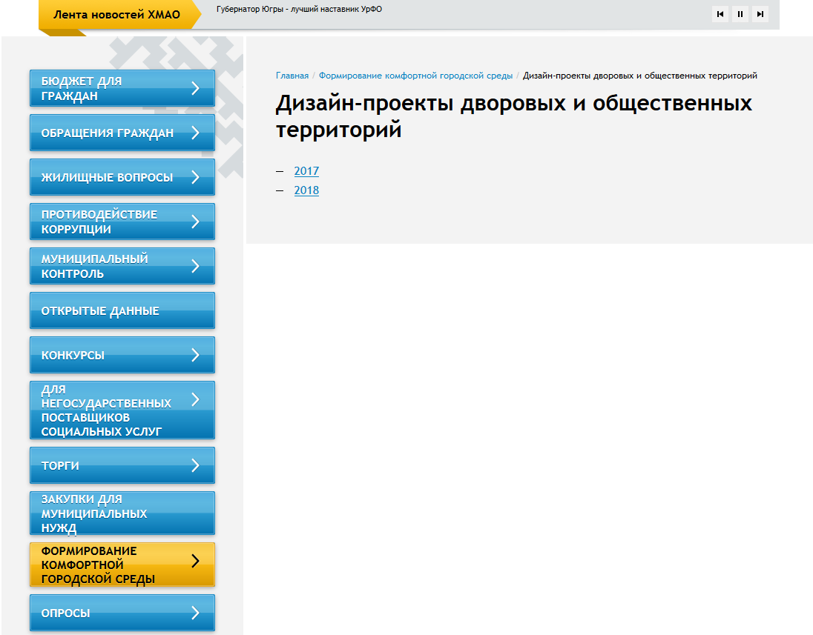
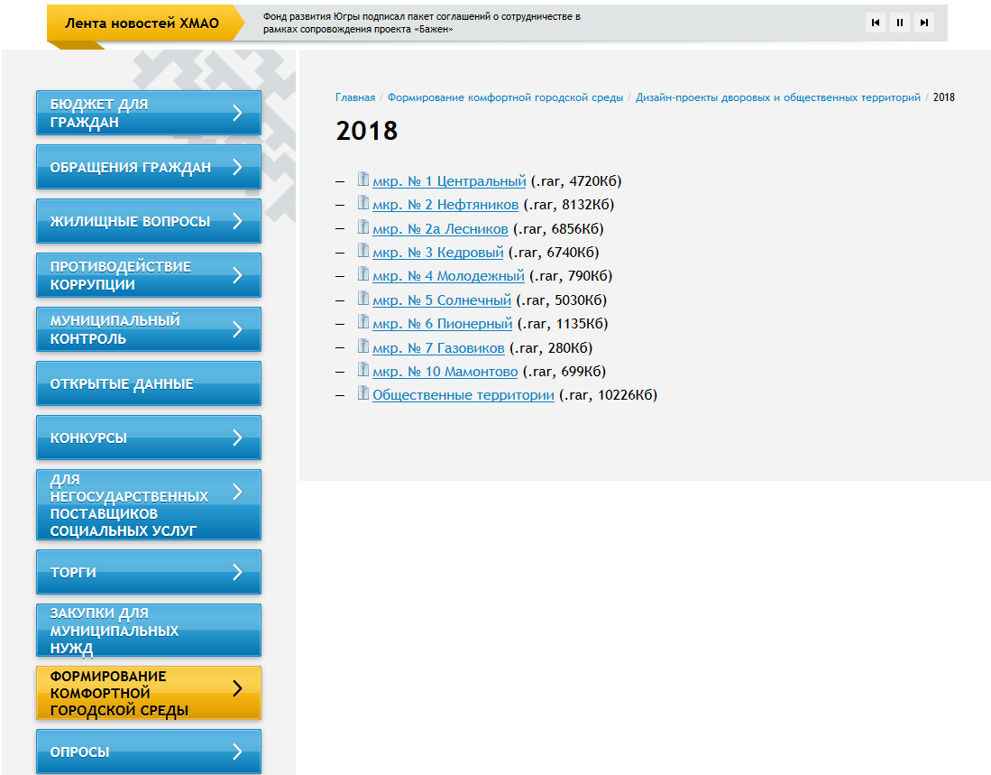
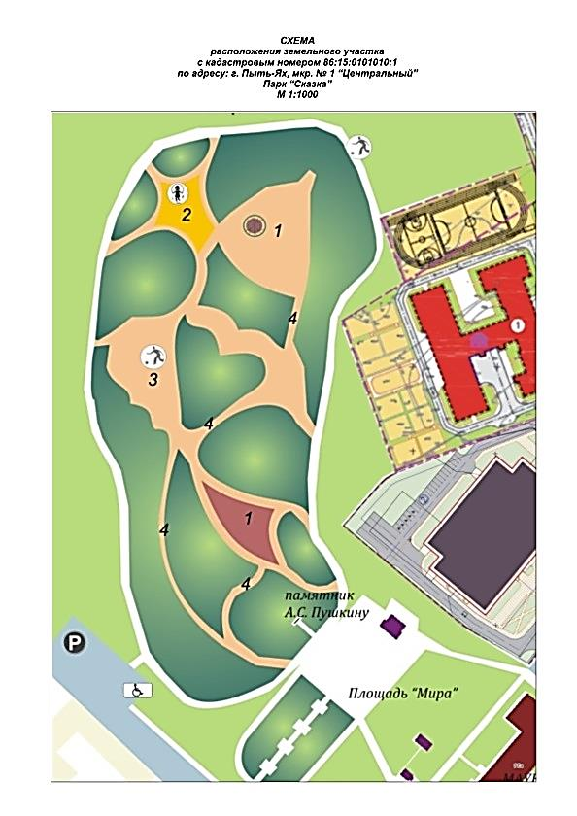
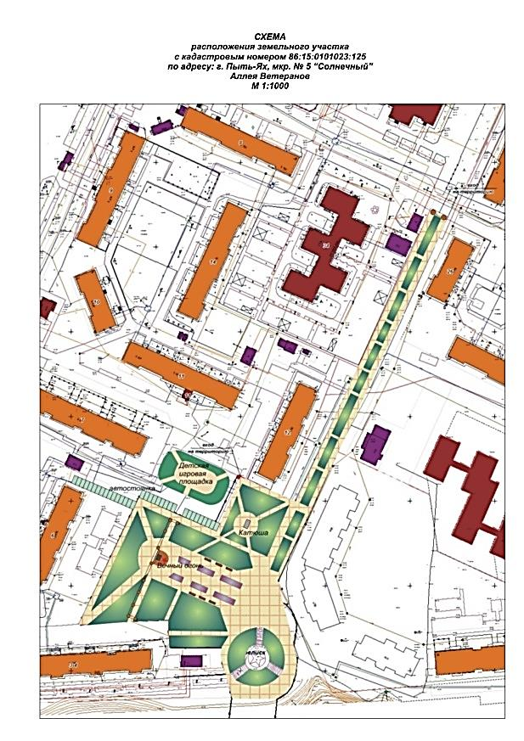
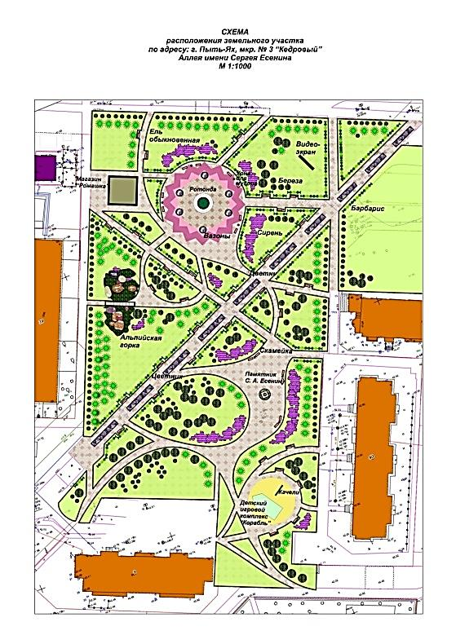

Slide 8
Итоги рейтингового голосования
По итогам рейтингового голосования по проектам благоустройства общественных территорий муниципального образования городской округ город Пыть-Ях, подлежащих в первоочередном порядке благоустройству в 2018 году, проведенного 23.03.2018 была определена общественная территория – парк «Сказка» (1213 голосов)

Slide 9
Перечень работ благоустройства общественной территории парка "Сказка":
- установка малых архитектурных форм;
- устройство прогулочной-беговой и велодорожки;
- устройство универсальной спортивной площадки.
  устройство освещения;
  установка урн и скамеек
Общая стоимость объекта благоустройства составит -

Slide 10
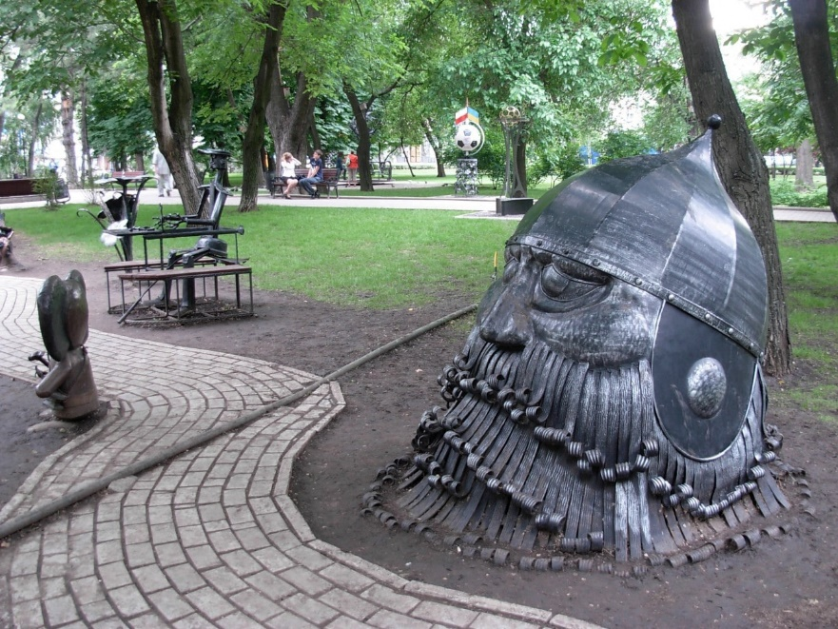
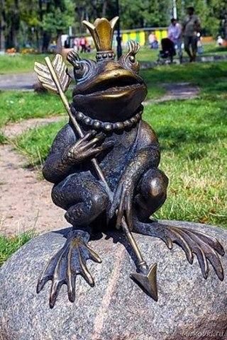
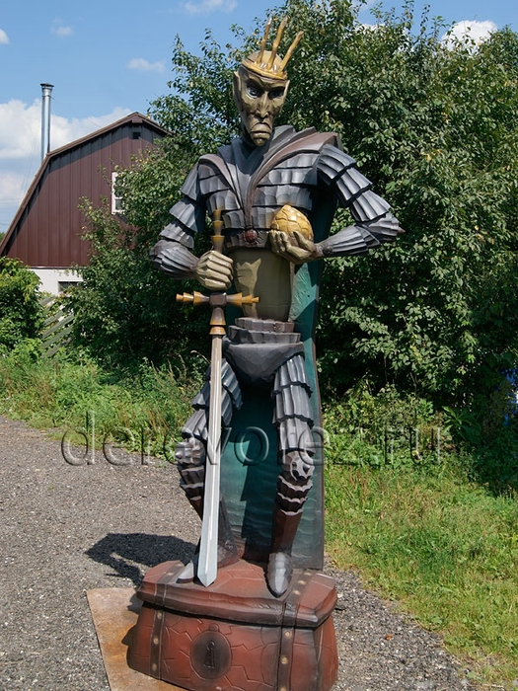
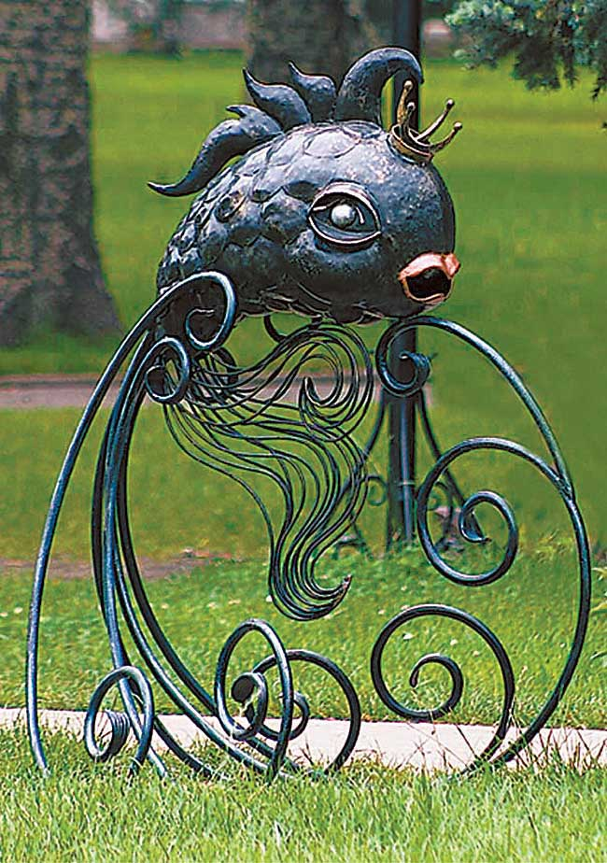
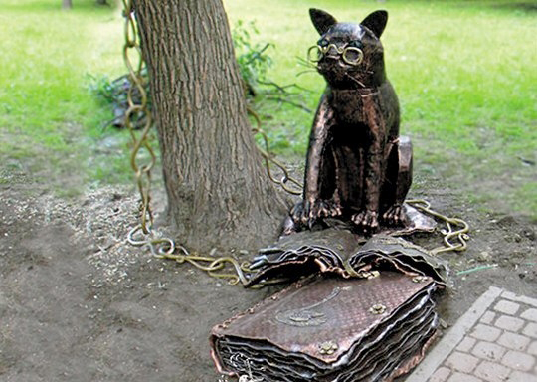
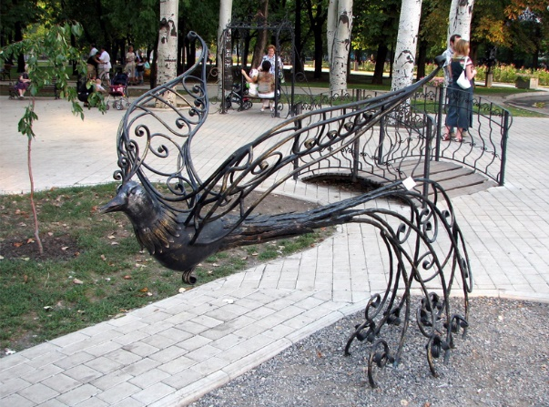
Малые архитектурные формы

Slide 11
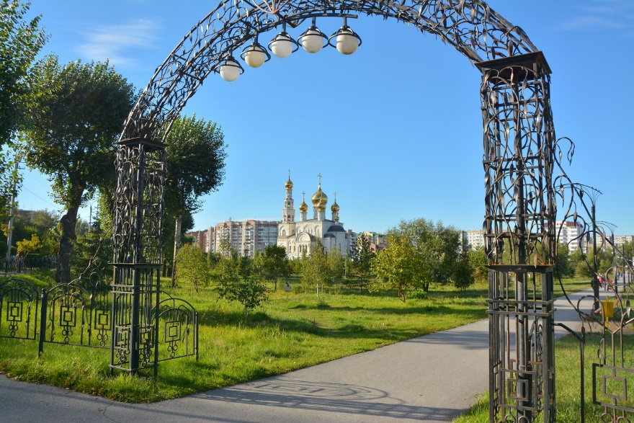
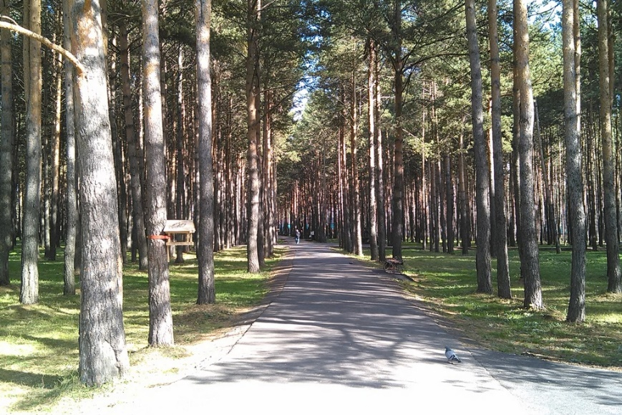
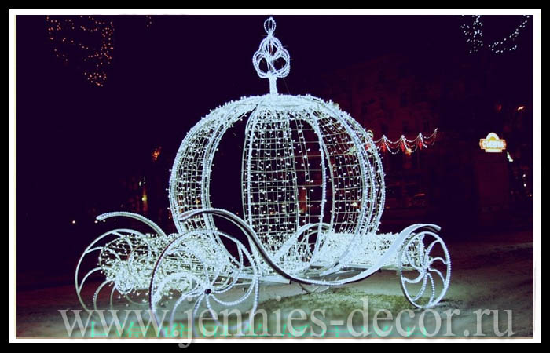
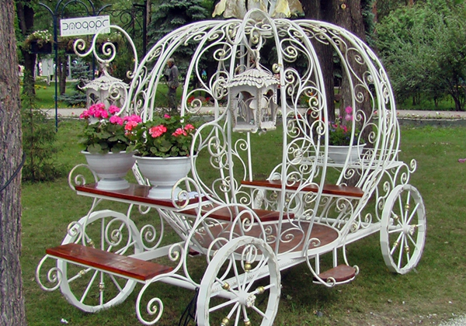

Slide 12
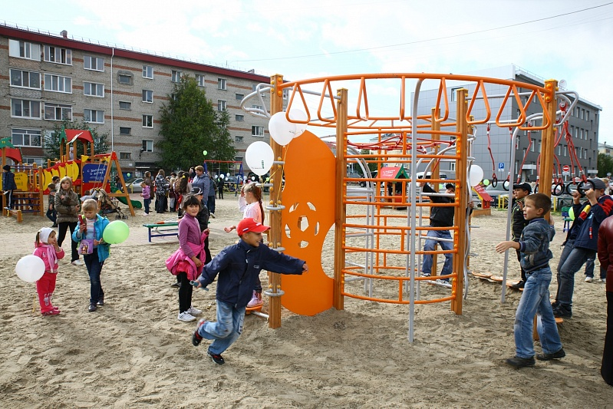
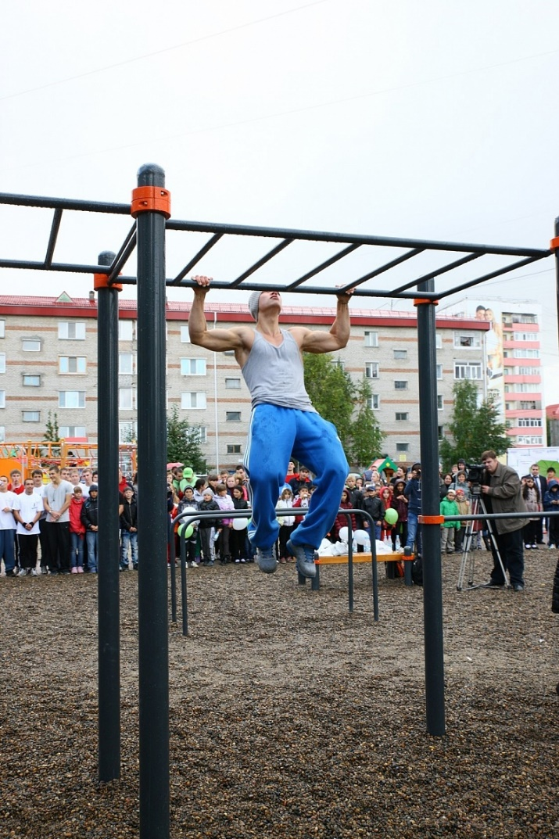
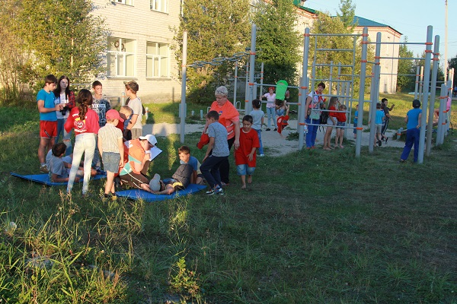
Универсальные спортивные площадки

Slide 13
В рамках приоритетного проекта «Формирование комфортной городской среды» на территории муниципального округа городской округ город Пыть-Ях в 2018 году планируется благоустроить три дворовые территории, включенные в муниципальную программу «Развитие жилищно-коммунального комплекса и повышение энергетической эффективности в муниципальном образовании городской округ город Пыть-Ях на 2018-2025 годы и на период до 2030 года»:

Slide 14
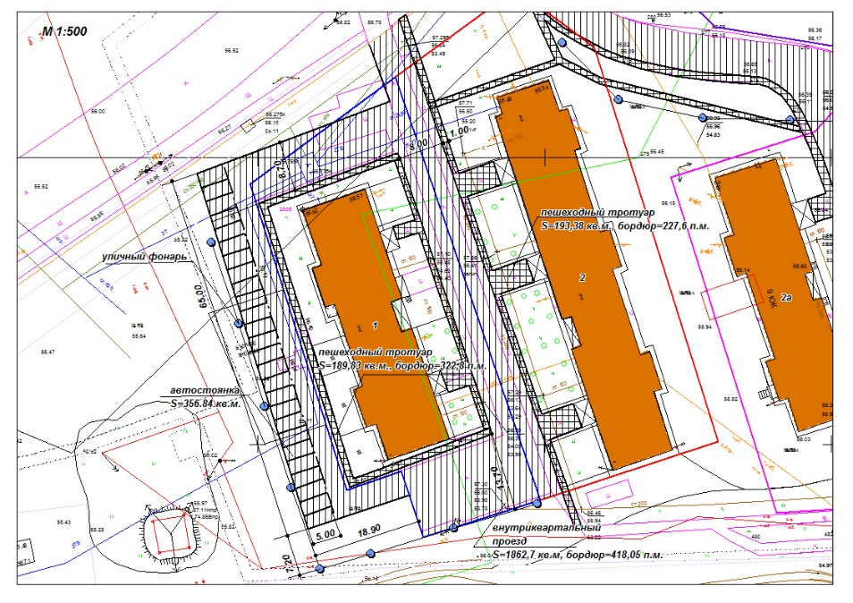
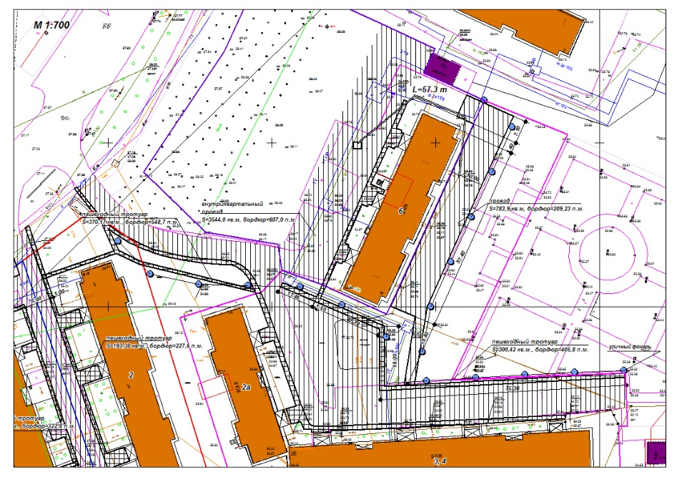
-благоустройство придомовой территории жилых домов №1, 2, 2а, 3, 4, 6, микрорайон 5 "Солнечный";

Slide 15
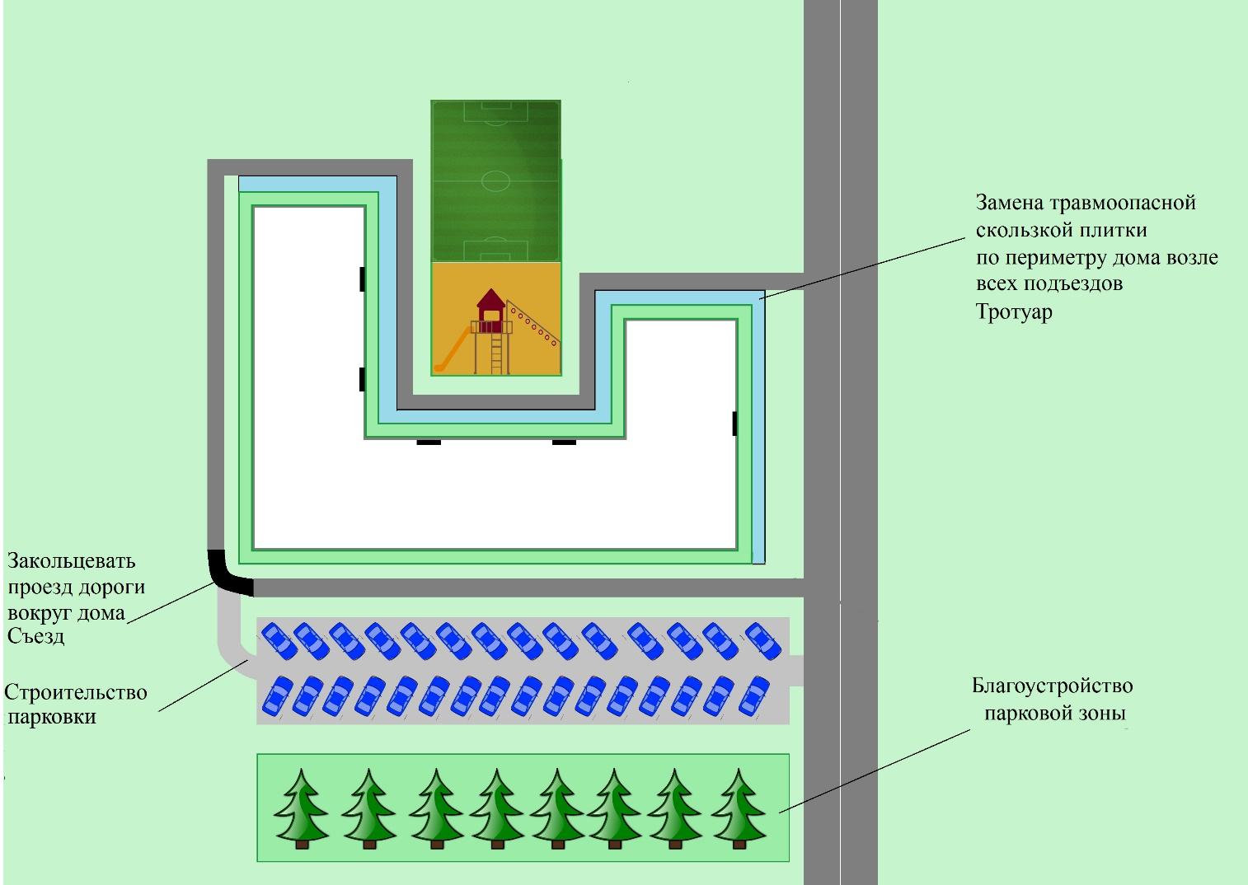
-благоустройство придомовой территории жилого дома №18, ул.Св. Фёдорова, микрорайон 3"Кедровый";

Slide 16
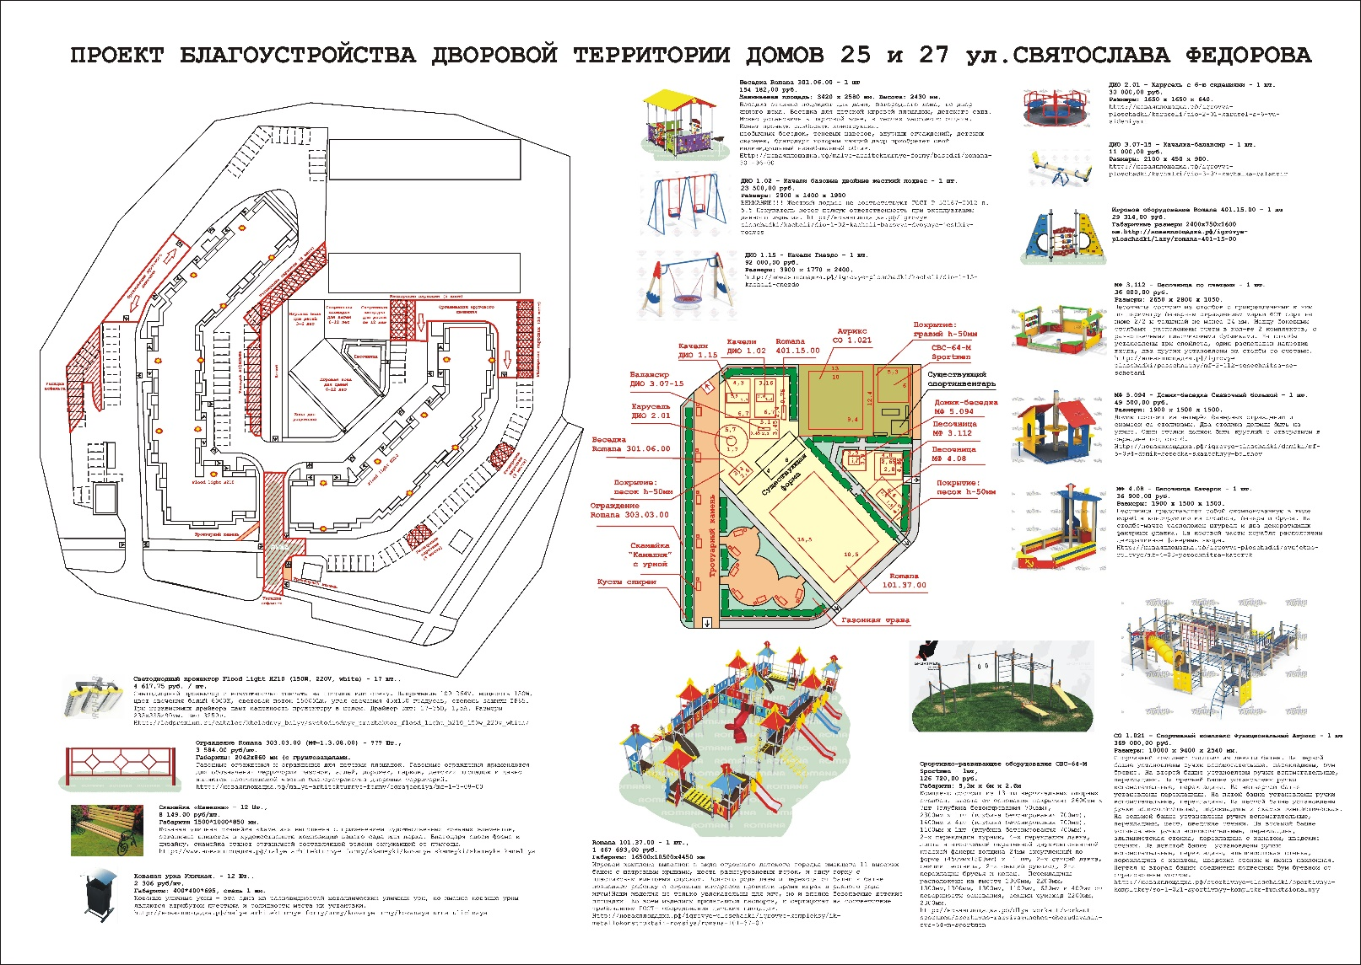
-благоустройство придомовой территории жилых домов №25,27 ул.Св. Фёдорова, микрорайон 3 "Кедровый"

Slide 17
Перечень дворовых территорий, сформирован исходя из направленных заявок, от жителей города. Заявки были рассмотрены на общественной комиссии, и приняты о включении их в муниципальную программу.
На всех трех дворовых территориях собственниками принято решение о финансовом участие в размере 5% от общей стоимости работ, выполняемых из дополнительного перечня работ.

Slide 18
Перечень работ благоустройства придомовой территории жилых домов №1, 2, 2а, 3, 4, 6, микрорайон 5 "Солнечный", сформированный исходя из дополнительного перечня работ:
- оборудование видеонаблюдения входных групп домов;
- установка форм вертикального озеленения;
- устройство автомобильных стоянок на общей площади домов;
- установка видеонаблюдения автомобильных стоянок;
- замена существующего декоративного забора на кованный;
- установка кованной декоративной клумбы вертикального озеленения;
- устройство универсального спортивного корта.
Перечень работ исходя из минимального перечня:
- устройство из тротуарного камня по периметру домов;
- устройство освещения придомовой территории;
- замена урн.

Slide 19
Перечень работ по благоустройству дворовой территории по адресу: мкр.3, ул. С.Федорова, д.18:
Участие в программе «Мой двор».
Замена травмопасной скользкой плитки: ТРОТУАР-1 488 997,29 руб.
  - по периметру дома возле всех подъездов
Парковка между домом и лесопосадкой. ПАРКОВКА - 973172,144 руб.
Закольцевать проезд дороги вокруг дома. СЪЕЗД - 85120,7481 руб.
Благоустройство лесопосадки. ПАРКОВАЯ ЗОНА - 47125,3394 руб.
Перечень работ по благоустройству дворовой территории, сформированный исходя из дополнительного перечня работ по благоустройству. Форма участия финансовая и трудовая.
Работы по детской площадке: 441378,737 руб.
  а) Обустройство спорт площадки.
  б) Ограждение из сетки.

Slide 20
Перечень работ благоустройства придомовой территории жилых домов №25,27 ул.Св.Фёдорова, микрорайон 3 "Кедровый", сформированный исходя из дополнительного перечня работ:
- оборудование парковочных мест;
- оборудование песочницы;
- оборудование игровой зоны для детей;
- оборудование спортивной площадки.
Перечень работ исходя из минимального перечня:
- ремонт дворового проезда;
-оборудование тротуара из тротуарного камня напротив мусорных контейнеров;
- ограждение детской площадки;
-установка скамеек;
-замена существующих и увеличение количества прожекторов на светодиодные прожектора;
- установка уличных кованных урн.

Slide 21
Сроки выполнения работ – июнь-август 2018;
Стоимость работ составит:
благоустройство общественной территории - 7879,2 тыс. руб.
благоустройство дворовых территорий – 4064,4 тыс. руб.

